Slide 1
Sprint 1
Aufgaben:
Einarbeitung in die Simulationssoftware Vadere 6%
Generierung der Test Szenarios 10%
Automatisierung von Simulationsdurchläufen 25%
Erstellen eines Datenformats für Trajektorien 20%
Literatur Recherche Bildfilter 4%
Datenformat für die Personendichte 30%
Variante 1: Auslesung der Personendichte aus Vadere
Variante 2: Berechnung der Persoendichte aus Trajektorien
Testen der Ergebnisse
Scrum Master 5%

Slide 2
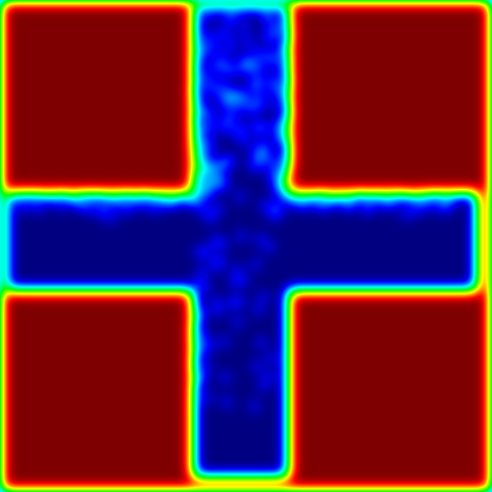
Datenformat Personendichte
Auslesen der Berechneten Daten aus Vadere
Vorteile:
Effiziente und schnelle Berechnung
Nachteile:
keine Schnittstelle zur Auslesung der Daten
Instabilität von Vadere
Auslesen der Daten könnte hierdurch sehr umständlich werden
⇒ Nicht weiter geführt!

Slide 3
Datenformat Personendichte
Berechnung aus Trajektorien
Berechnung durch Modellierung der Dichteverteilung einer Person durch Gauß Dichtefunktion
Grobe Berechnung der Personendichte
Raster Größe: 1 m²
Einheit: Person / m²
Dichtewerte springen sehr stark
Als Vergleich zur glatten Gauß Dichte: Wie genau müssen die Daten sein für das Neuronale Netzt / Random Forest?

Slide 4
Datenformat Personendichte
Testen der Dichtedaten
Erstellen einer Reihe von schwarz-weiß Bilder aus den berechneten Dichtedaten pro Zeitschritt
Visueller Vergleich mit den Simulations Ergebnissen aus Vadere
Unit Tests des Scrips

Slide 5
17 % =
Selbsteinschätzung:
Einarbeitung in die Simulationssoftware Vadere 6%
Generierung der Test Szenarios 10%
Automatisierung von Simulationsdurchläufen 25%
Erstellen eines Datenformats für Trajektorien 20%
Literatur Recherche Bildfilter 4%
Datenformat für die Personendichte 30%
Variante 1: Auslesung der Personendichte aus Vadere
Variante 2: Berechnung der Persoendichte aus Trajektorien
Testen der Ergebnisse
Scrum Master 5%

